Slide 1
ESTAFAS PIRAMIDALES
Mayo de 2017

Slide 2
Marco Legal
Artículo 331 de la Constitución Política del Estado
La prestación de servicios financieros y cualquier otra actividad relacionada con el manejo, aprovechamiento e inversión del ahorro, son de interés público y solo pueden ser ejercidas previa autorización del Estado
Ley N° 393 de Servicios Financieros, a través del Articulo 491 incorpora al Código Penal
La intermediación financiera sin autorización o licencia, es un delito de orden público con una pena de privación de libertad de (5) cinco a (10) diez años y multa de (100) cien a (500) quinientos días.

Slide 3
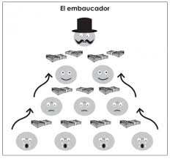
ESTAFA PIRAMIDAL
¿Qué es una estafa piramidal?
Operación fraudulenta de inversión que implica el pago de intereses a los inversores de su propio dinero invertido o del dinero de nuevos inversores

Slide 4
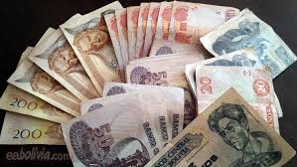
FUNCIONAMIENTO DE UNA ESTAFA PIRAMIDAL
1
2
Una persona o empresa promete ganancias milagrosas con un riesgo bajo o nulo
3
Para que sobreviva el esquema, aparecen personas que divulgan que están ganando mucho dinero y tratan de convencer para que otros entren al modelo
4
5
6
7
Si bien hay nuevas personas que entran al esquema, todo parece estar perfecto, llega a un punto en que se satura y la entrada de recursos escasea
8
9
10
11
12
13
14
Cuando el financiamiento (la red de contactos de los participantes) se agota, el sistema colapsa

Slide 5
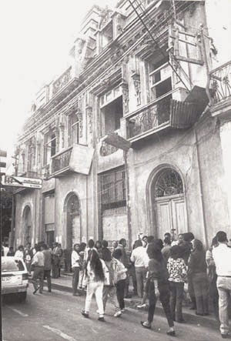
ESTAFAS PIRAMIDALES DE MAYOR CONNOTACIÓN EN BOLIVIA
CASO FINSA (1980 -1991)
MONTO ESTAFADO | N° DE PERSONAS ESTAFADAS | ACTIVIDAD O SERVICIOS | TASA DE INTERÉS OFRECIDA
56 millones de dólares estadounidenses | 22 mil personas | Inmobiliaria | 7% Mensual
Funcionamiento
Captaba ahorros como inmobiliaria (fuera de reglas del sistema financiero)
Supuestamente se invertía en compra venta de casas y terrenos.
Pagaban jugosos intereses.
No obstante, el negocio se alimentaba de nuevos depósitos.
Fuente: Estafas Piramidales Lecciones Aprendidas - ASFI

Slide 6
ESTAFAS PIRAMIDALES DE MAYOR CONNOTACIÓN EN BOLIVIA
CASO ROGHEL (2004 - 2008)
MONTO ESTAFADO | 40 millones de dólares estadounidenses
N° DE PERSONAS ESTAFADAS | 15.000 personas
TASA DE INTERÉS OFRECIDA | 10% Mensual
ACTIVIDAD O SERVICIOS | Financiamiento para la compra de inmuebles, vehículos y maquinaria
 | 2. Programa denominado «individual»
PRIMER PASO
SEGUNDO PASO
1. Financiamiento para bienes
La empresa realizaba un cobro único del 15% como comisión.
Ambos programas se financiaban con dinero de las personas de la base de la pirámide: se compraban los bienes y se pagaban los intereses.
El interesado entregaba a la empresa entre el 30% y el 45% del costo total del bien escogido.
Después de 180 a 240 días debía recibir el bien. (Se ofertaba que los intereses cubran el 70% o 55% del valor restante)
2. Programa individual
Para recibir un interés del 10% debía traer a dos personas que depositaran USD1.000
La persona depositaba USD1.000
Fuente: Estafas Piramidales Lecciones Aprendidas - ASFI
Notes:
La incógnita subyacente a las operaciones de ROGHEL consistía en saber de dónde y cómo obtenían recursos para pagar rentabilidades del 10% mensual o para entregar vehículos e inmuebles subvencionando más del 50% del valor de esos bienes.
ROGHEL señalaba que se dedicaba . la comercialización de varios productos entre los cuales se encontraban joyas semipreciosas,

Slide 7
ESTAFAS PIRAMIDALES DE MAYOR CONNOTACIÓN EN BOLIVIA
CASO ROGHEL (2004 - 2008)
ASPECTOS QUE DENOTAN LA ESTAFA
Nunca tuvo licencia para realizar operaciones de intermediación financiera y, mucho menos, para captar depósitos.
Requería un número creciente de «promotores», quienes en realidad, tenían como misión captar más «inversionistas» que alimenten la pirámide.
¿Cómo obtenían recursos para pagar rentabilidades del 10% mensual o para entregar vehículos e inmuebles subvencionando más del 50%? del valor de esos bienes.
El dinero de los últimos depositantes financiaba las ganancias de los primeros depositantes

Slide 8
ESTAFAS PIRAMIDALES DE MAYOR CONNOTACIÓN EN BOLIVIA
CASO ROGHEL (2004 - 2008)
Durante la gestión 2006 e inicios de 2007, la SBEF conminó a ROGHEL a suspender sus ilegales operaciones y a regularizar su situación pero, a pesar de reiteradas solicitudes del Supervisor, no lo hizo.
Después de un tortuoso trámite administrativo y judicial, que llevó casi un año, en enero del 2008 la SBEF clausuró los locales donde ROGHEL realizaba sus operaciones ilegales.
Paralelamente a la clausura, la SBEF hizo una denuncia formal ante el Ministerio Público.
Fuente: Estafas Piramidales Lecciones Aprendidas - ASFI

Slide 9

ESTAFAS PIRAMIDALES DE MAYOR CONNOTACIÓN EN BOLIVIA
CASO PAYDIAMOND (2015 - 2017)
EXPRESADO EN DÓLARES ESTADOUNIDENSES
La compañía decía comprar diamantes en estado bruto, trabajarlos y revenderlos
El negocio consistía en adquirir un paquete y recibir un beneficio semanal por un año hasta duplicar la inversión
BONO POR ATRAER PERSONAS
PAQUETES | INVERSIÓN |  | GANANCIA SEMANAL 5% |  | BONO DE INICIO |  | PUNTOS DE VOLUMEN (PV)
PREMIUM | 36.000 |  | 1.800 |  | 1.000 |  | 10.000
MASTER | 3.600 |  | 180 |  | 100 |  | 1.000
PLUS | 1.200 |  | 60 |  | 30 |  | 300
LIGHT | 400 |  | 20 |  | 10 |  | 100
JOY | 200 |  | 10 |  | 5 |  | 50
10% DE LOS PV DE LA INVERSIÓN DE LA NUEVA PERSONA
Ejemplo Paq. master
Espera, compra y pulido
Venta de diamante
Ganancia total USD9.000
Fuente: http://paydiamond.com
USD180 x 25 = USS4.500
USD180 x 25 = USS4.500

Slide 10
ESTAFAS PIRAMIDALES DE MAYOR CONNOTACIÓN EN BOLIVIA
CASO PAYDIAMOND (2015 - 2017)
ASPECTOS QUE DENOTAN LA ESTAFA
¿De dónde sacarían más
Diamantes cuando la red crezca demasiado?, ¿Qué diamantes transformaban?
Dirección fiscal en Hong Kong, por ser un paraíso fiscal
Tenía un modelo de negocio piramidal, es dinero por dinero, los «diamantes» son sólo para atraer a más inversores al negocio
El dinero de los últimos inversores financiaba las ganancias de los primeros inversores

Slide 11
ESTAFAS PIRAMIDALES DE MAYOR CONNOTACIÓN EN BOLIVIA
CASO PAYDIAMOND (2015 - 2017)
En agosto de 2016, ASFI advirtió la captación de dinero del público por parte de personas que operaban a nombre de Pay Diamond y Global Club sin contar con licencia de autorización para realizar esta actividad.
Denuncia penal interpuesta ante el Ministerio Público.
Esta denuncia logró medidas sustitutivas a la detención preventiva a varias personas implicadas por este delito.
Fuente: Nota de prensa ASFI

Slide 12
ESTAFAS PIRAMIDALES DE MAYOR CONNOTACIÓN EN BOLIVIA
CASO BITCOIN CASH (2015 - 2017)
EXPRESADO EN DÓLARES ESTADOUNIDENSES
La empresa ofrecía multiplicar en poco tiempo el dinero de las personas mediante supuestas inversiones en criptomonedas
PAQUETES | INVERSIÓN | GANANCIA POR DÍA 6%
STARD | 350 | 21
JUNIOR | 1.400 | 84
SENIOR | 3.500 | 210
MASTER | 14.000 | 840
PREMIUM | 35.000 | 2.100
BONO ESPECIAL POR PERSONA QUE INSCRIBA RECIBE BS100 AL MOMENTO
TIEMPO EN DÍAS CALENDARIO
50
BCB: Está prohibido el uso de monedas no emitidas o reguladas por países o zonas económicas.
En este caso la estafa consistía en que el dinero invertido jamás era devuelto aduciendo haberse perdido en una inversión riesgosa
Fuente: Periódico la Opinión

Slide 13
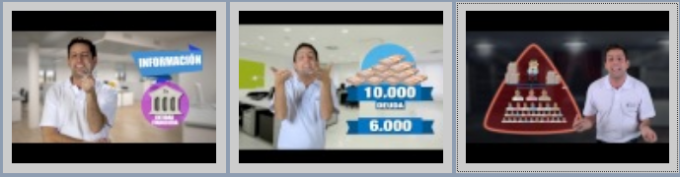
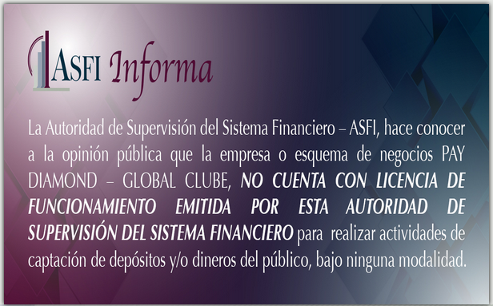
ACCIONES QUE REALIZA ASFI EN CONTRA DE LAS ESTAFAS PIRAMIDALES
Preventivas
Campaña contra las estafas piramidales a través de micro cápsulas informativas denominadas 'Pan comido', luego de destapar ilegalidades
Información permanentemente a través de medios de comunicación

Slide 14
ACCIONES QUE PUEDE REALIZAR ASFI EN CONTRA DE LAS ESTAFAS PIRAMIDALES
Posteriores
Paralelamente a la clausura, se realizan denuncias penales interpuestas ante el Ministerio Público por la presunta comisión del delito de intermediación financiera sin autorización o licencia.
CASO FINSA
CASO ROGHEL
CASO PAYDIAMOND
La demanda inicial se presentó el 22 de enero de 1992, por los delitos de estafa, quiebra, abuso de confianza, apropiación indebida, destrucción de documentos y otros.
Enero del 2008 la SBEF clausuró los locales donde
ROGHEL realizaba sus operaciones ilegales. Paralelamente a la
clausura, la SBEF denunció formalmente ante el Ministerio Público.
En agosto de 2016, ASFI advirtió la captación de dinero del público por parte de personas que operaban a nombre de Pay Diamond y Global Club sin contar con licencia de autorización para realizar esta actividad.

Slide 15
GRACIAS

Slide 16
PERFILES DEL ESTAFADOR Y EL ESTAFADO
PERFIL DEL ESTAFADOR:
Crea empresas de papel
PERFIL DE MOTIVACIONES DE LOS DEPOSITANTES:
Falta de conocimiento de las condiciones que deben cumplir las empresas legales
No regulariza actividades
No paga impuestos
No paga seguridad social
Cuando la pirámide colapsa desaparece
Ilusión de mejorar el nivel de vida, por medio de un pase “casi mágico”

Slide 17
ESTAFAS PIRAMIDALES DE MAYOR CONNOTACIÓN EN BOLIVIA
CARACTERÍSTICAS DE LAS CRIPTOMONEDAS
BITCOIN
Es una moneda virtual e intangible, pero puede utilizarse como medio de pago
El valor se basa en la oferta y la demanda.
Es uno de los medios de pago preferido para compraventa de droga o el blanqueo de capitales
Está fuera del control de cualquier gobierno, institución o entidad financiera
Por cambios favorables en el tipo de cambio*
Ganancia
Hay personas que por sí solas crean sus Bitcoin (se los llama "mineros")
* TC AL 21/04/17: 1 BITCOIN EQUIVALE A 1.217,15 Dólares Estadounidenses
Notes:
EL USO EN BOLIVIA ES MÍNIMO DEBIDO A SU COMPLEJIDAD

